Slide 1
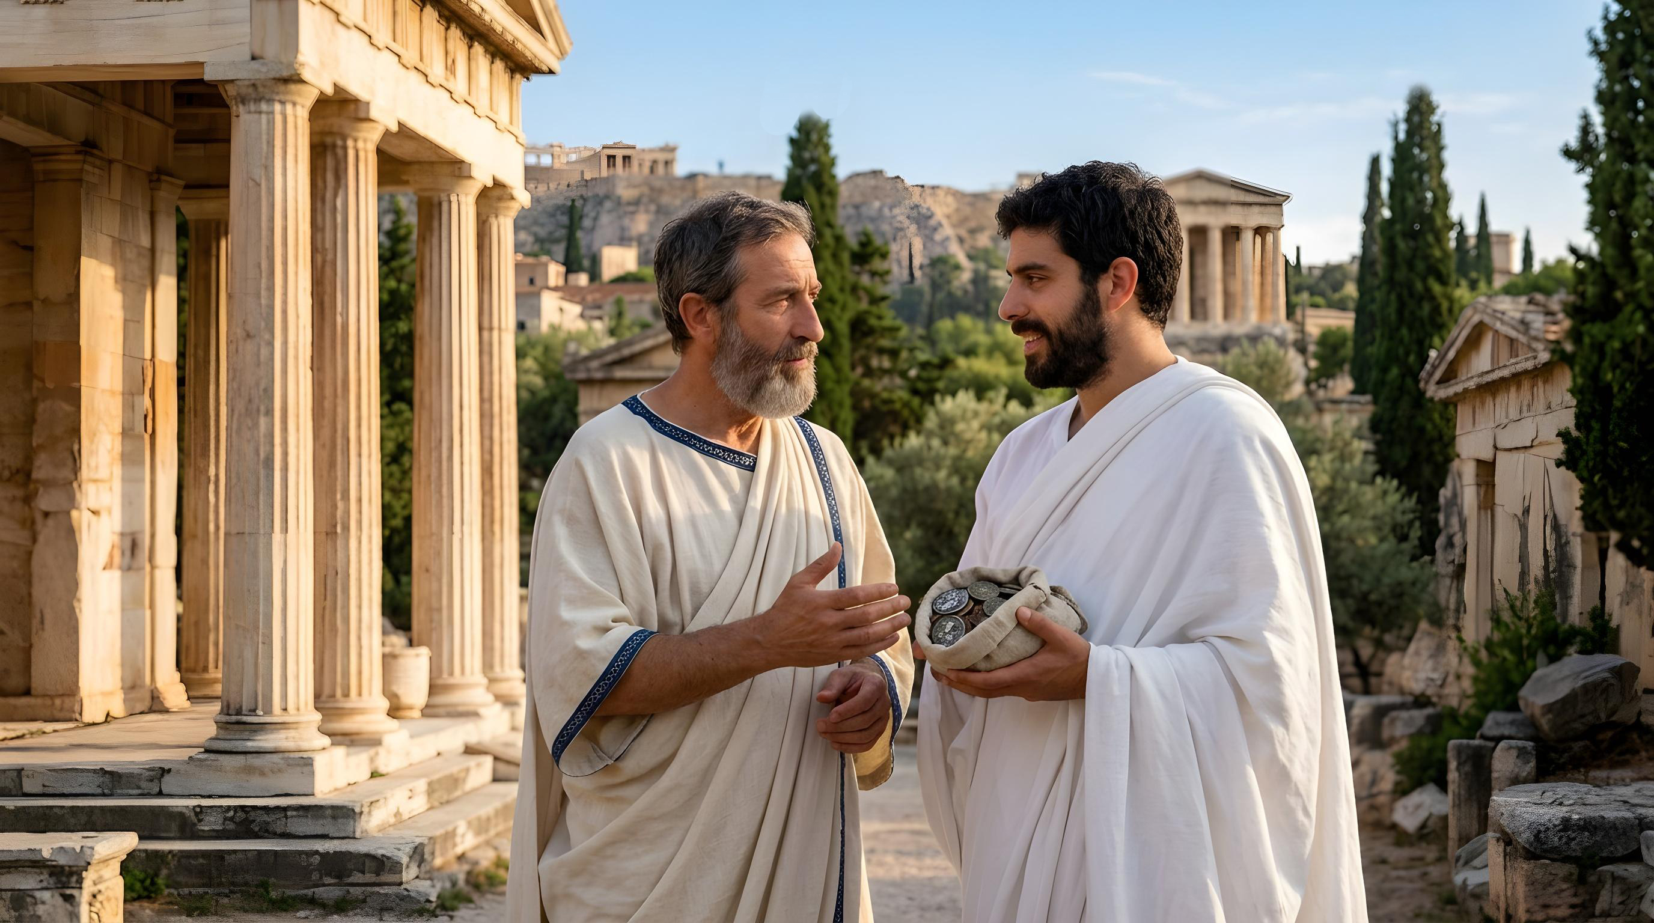
UPRAVITELJSKA SLUŽBA I MISIJA
11. Pouka za 12. rujna 2026.

Slide 2
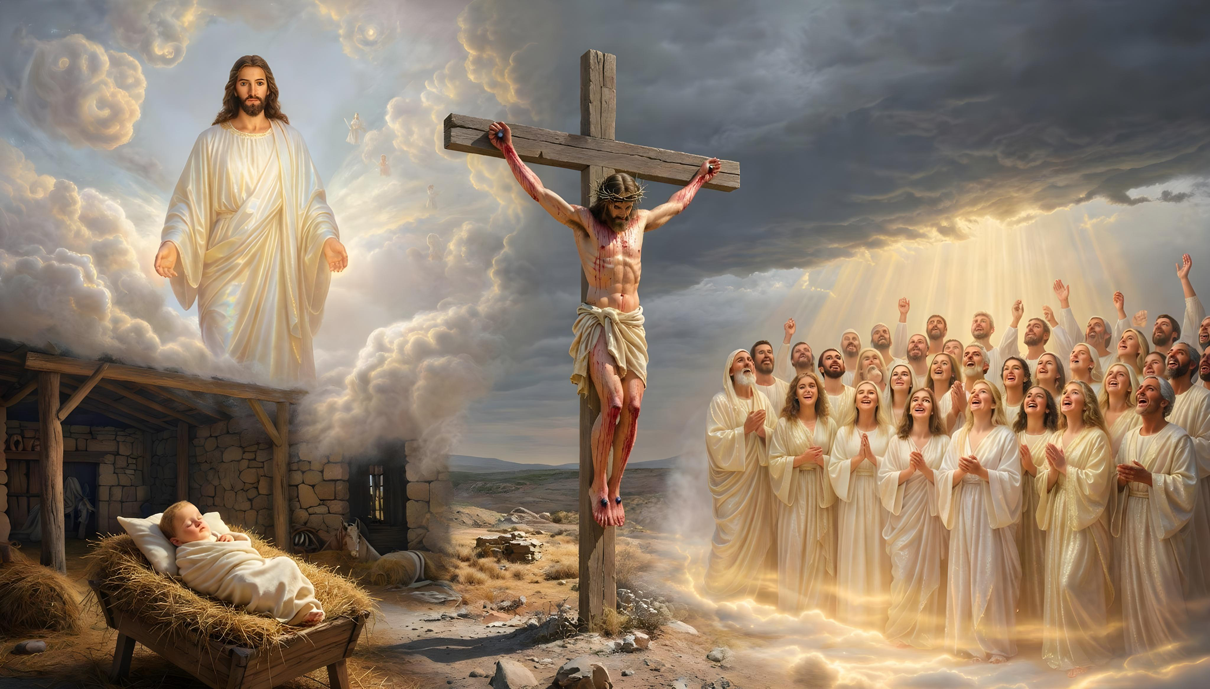
“Znate za dobrotu koju je pokazao naš Gospodin Isusa Krist time što je zbog vas postao siromašan, iako je bio bogat,da biste po njegovom siromaštvu vi postali bogati.” (2. Korinćanima 8,9, SHP)

Slide 3

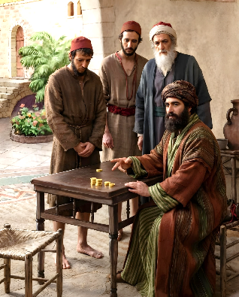
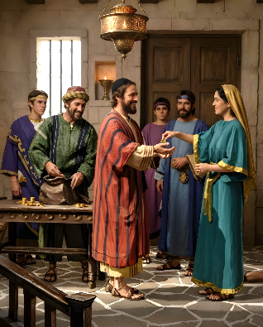



Upraviteljstvo je način na koji osoba upravlja onim što je stavljeno u njihovu brigu.
U kontekstu Pavlovog drugog pisma Korinćanima, upravieljstvo se odnosi na specifičan projekat apostola: da nežidovske crkve prikupljaju novac da pomognu crkvi u Jerusalimu, koja je prolazila kroz veoma teška vremena.
Korinćani su se već obavezali da pomognu, a približavalo se vreme kada bi ta obaveza trebala biti sprovedena u akciju. Crkve Makedonije su već počele da učestvuju. Pavle nije bio zainteresovan za količinu novca koji je uključen, već za motivaciju i entuzijazam sa kojim će vernici učestvovati u ovoj prilici da odgovore na milost koju su primili.
Poreklo upraviteljstva:
Isusov primjer
Odgovor na primljenu milost
Kako prakticrati upraviteljstvo
  Pravilno planiranje
  Ispravan stav
Rezultati upraviteljstva
  Jedinstvo crkve

Slide 4

PODRIJETLO UPRAVITELJSTVA

Slide 5

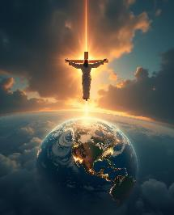
PRIMJER ISUSA
Iako je bio bogat, osiromašio je (2. Kor. 8,9).
Napustio je Nebo da bi živio na Zemlji.
Prestao je vladati Svemirom i i postao stolar.
Napustio je sigurno mjesto za život i prešao na neprijateljski teritorij.
Zamijenio je kraljevsku krunu za krunu od trnja.
“Ta poznato vam je milosrđe Gospodina našeg Isusa Krista, kako je radi vas od bogataša postao siromah, da vi postanete bogataši njegovim siromaštvom."
(2. Korinćanima 8,9)
Kakav je odnos između Božje milosti i velikodušnosti? (2. Kor. 8,1.2)
Bog je dao svoju milost crkvama Makedonije, i one su "narasle u bogatoj velikodušnosti" (2. Kor. 8,2 ). I to je milost Isusova za njih i za nas:
I sve je to učinio iz ljubavi prema nama! (Ivan 15,13; Efežanima 5,2; Gal. 2,20; 1. Ivan. 3,16).
Kako ćemo odgovoriti na milost Isusa? "Slobodno ste primili, slobodno dajte" (Matej 10,8).

Slide 6
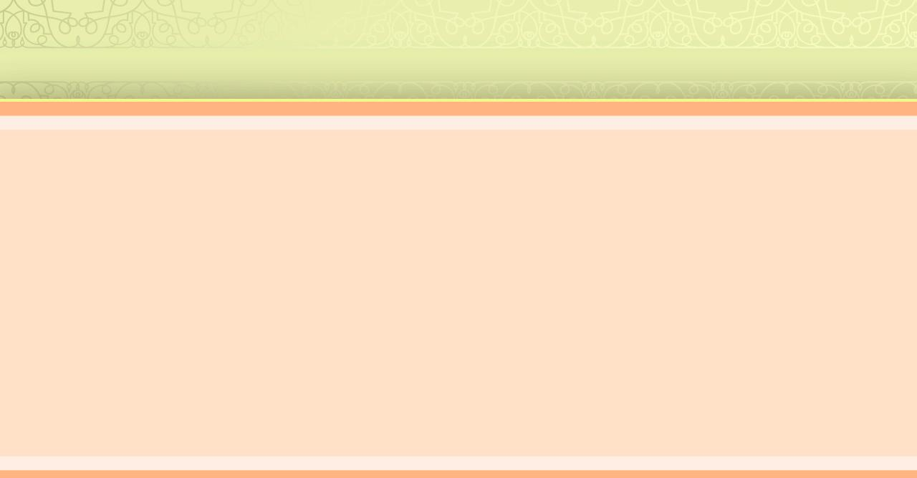
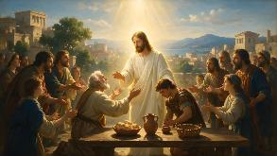
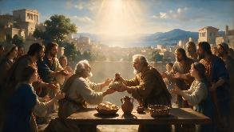
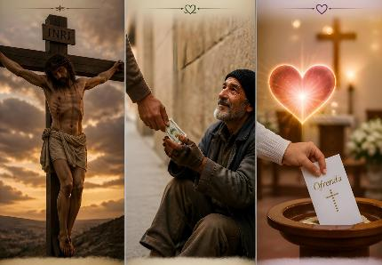
ODGOVOR NA PRIMLJENU MILOST
“I ne samo da su se ponijeli kako smo se nadali nego su sami sebe predali u prvome redu Gospodinu, po onda nama poBožjoj volji.” (2. Korinćanima 8,5)
Promatrajte odgovor Makedonaca na milost:
Primili su milost Isusa (2. Kor. 8,9).
Predali su se Isusu (2. Kor. 8,5)
They begged for the privilege of helping others (2 Cor. 8:4)
In their poverty, they gave beyond their ability (2 Cor. 8:2-3)
Što nas to uči?
Zahvalnost za Božju milost (2. Kor. 9,15).
Isus je dao sve za nas. Naša zahvalnost ogleda se u želji da se potpuno predamo Njemu.
Želja za dijeljenjem Božjih blagoslova (2. Kor. 9,11a)
Dajemo drugima jer smo prvo primili od Boga.
Iskrena ljubav (2. Kor. 8,24).
Velikodušnost je dokaz da ljubav prebiva u našim srcima.

Slide 7

KAKO PRAKTICIRATI UPRAVLJANJE

Slide 8

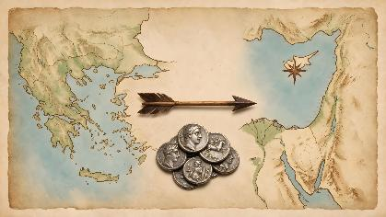
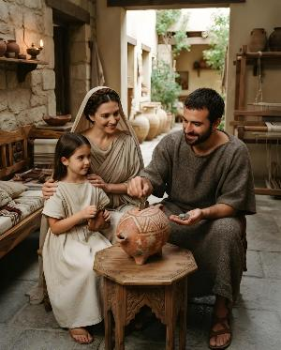
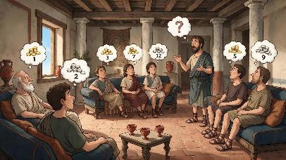
PRAVILNO PLANIRANJE
“Neka svatko dadne kako je srcem odlučio, a ne sa žalošću i na silu, jer Bog ljubi vesela darodavca.” (2. Korinćanima 9,7)
MACEDONIA
Pavlov prijedlog bio je prikupiti posebnu žrtvu iz crkava Makedonije i Ahaje (pokrajine u kojoj se nalazio Korint) kako bi pomogli crkvi u Jeruzalemu (Rim. 15,26).
Corinth
ACHAIA
Jerusalem
Kada je apostol godinu ranije u Koloseima predložio plan, on je oduševljeno prihvaćen, iako tada nisu bili postavljeni konkretni ciljevi (2. Kor. 9,1.2). Ipak, svaki član je u srcu odlučio donirati određeni iznos (2. Kor 9,7a).
Prilikom planiranja ponude, svaka obitelj treba procijeniti sebe i postaviti realne ciljeve, u skladu sa svojim financijskim stanjem.
Još jedna točka koju Pavao uključuje u svoj plan jest da ne čekaju s predajom svega odjednom, već da svaki tjedan odvoje malo dok ne dosegnu predloženi iznos (1. Kor. 16,2). Na taj način, kad Pavao dođe, cijela svota može biti radosno prikupljena (2. Kor. 9,3-5).

Slide 9
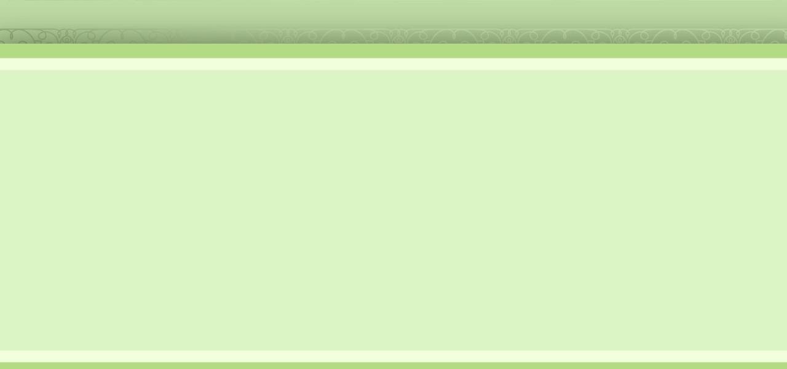
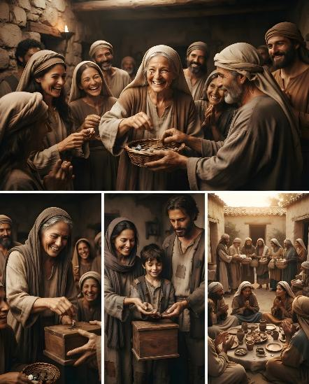
ISPRAVAN STAV
“Svjedok sam da su preme svojim mogućnostima i iznad njih, dragovoljno darivali.” (2. Korinćanima 8,3)
Kako bi potaknuo velikodušnost Kološana, Pavao im daje primjer Makedonije. U tim su crkvama braća pokazala ispravan i uzoran stav u davanju svojih darova, jer su davali...
S radošću (2. Kor. 8,2a).
Bili su sretni što mogu davati.
S velikodušnošću (2. Kor. 8,2b).
Njihovo siromaštvo nije bilo prepreka.
Sa zadovoljstvom (2. Kor. 8,3).
Učinili su to dobrovoljno i spontano.
Kao privilegiju (2. Kor. 8,4).
Ovaj čin im je omogućio da pokažu svoju ljubav prema Bogu i crkvi.

Slide 10

REZULTATI UPRAVLJANJA

Slide 11

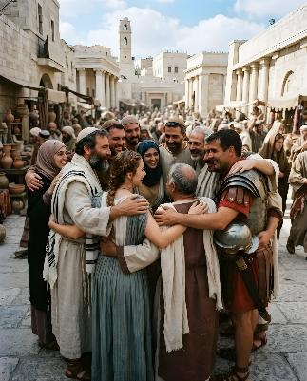
JEDINSTVO CRKVE
“Jer vršenje ove svete službe ne proviđa samo svetima u raznoj oskudici. Nego je i izvor mnogim zahvalama Bogu.”
(2. Korinćanima 9,12)
Žrtva koja je donesena u Jeruzalem imala je i druge pozitivne učinke (2. Kor. 9,12).
Jewish churches
They carry the gospel
Gentile churches
They help with their resources
Židovi i pogani bili su povezani vezama pomoći i zahvalnosti (Rim. 15,26.27). Na taj je način ostvaren apostolov krajnji cilj: jedinstvo u crkvi.
Još jedan pozitivan učinak je što način na koji je prinos vođen ima posebnu lekciju za nas danas: sve se mora raditi na uredan način i slijedeći ispravne procedure.
Lokalna crkva
Generalna Konferecija
Konferencija/Misija/Unija
Divizija
Pavao je imenovao Tita da nadzire prikupljanje, a crkve su imenovale braću da mu pomažu u tom zadatku (2. Kor. 8,16-24). Nije bilo drugog ispravnog načina za prikuplja- nje i slanje dara u Jeruzalem.

Slide 12

“Božje djelo mora se održavati desetinom, darovima i prilozima. Gospodin sada traži sredstva koja je povjerio svojim upraviteljima. […]
Gospodin Isus ne traži ništa više od svojih sljedbenika nego što je On sam učinio. Oni koji prakticiraju odricanje i samopožrtvovnost za Božje dobro samo slijede Njegov primjer. Skinuo je svoju kraljevsku haljinu i kraljevsku krunu te se povukao sa svog visokog zapovjedništva. Postao je siromašan, kako bismo kroz Njegovu siromaštvo došli u posjed vječnih blaga. Dao je ne samo svoje bogatstvo, već i vlastiti život u samoporicanju i samopožrtvovanju, kako bi uklonio svaku prepreku onima koji traže ulaz u Božje kraljevstvo.
[…] Gospodin Isus nas poziva da postanemo radnici zajedno s Njim. On je vlasnik i ima pravo na sve što posjedujemo. Svojom spremnošću da pomognemo u Njegovu djelu, sada možemo pokazati svoju ljubav prema Njemu."
Ellen G. White, Pogled prema gore, 9. travnja

